Slide 1

স্বাগতম

Slide 2
পরিচিতি
মোঃ শামসুদ্দোহা
সহকারি শিক্ষক (বাংলা)
মির্জাপুর উচ্চ বিদ্যালয়। নাচোল,চাঁপাইনবাবগঞ্জ।

Slide 3
পাঠ পরিচিতি
শ্রেণিঃ ৬ষ্ঠ
বিষয়ঃ বাংলা

Slide 4
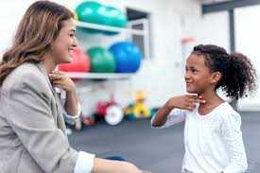
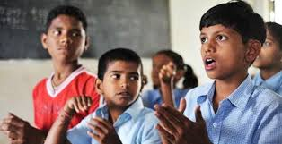
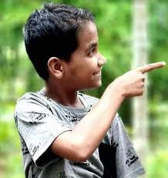
উপরের ছবিগুলো থেকে আমরা কি শিখলাম?

Slide 5
বাক্প্রতিবন্ধী নিয়ে আলোচনা

Slide 6
শিখনফল
প্রতিবন্ধী কারা?
বাক্প্রতিবন্ধীদের বৈশিষ্ট্যগুলো কি কি?
বাক্প্রতিবন্ধীদের প্রকারভেদ নিয়ে আলোচনা করতে পারবে?
বাকপ্রতিবন্ধীদের গুরুত্ব সম্পর্ক জানতে পারবে?

Slide 7
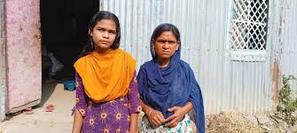
প্রতিবন্ধী হলো, যারা শারীরিক ও মানসিকভাবে বিকারগ্রস্থ । যারা স্বাভাবিকভাবে জীবন যাপনে অভ্যস্থ নয় ।

Slide 8
একক কাজ
তোমার এলাকার একজন বাক্প্রতিবন্ধী সম্পর্কে আলোচনা কর?

Slide 9
বাক
শ্রবণ
অটিস্টিক
প্রতিবন্ধীর ধরণ
দৃষ্টি

Slide 10
জোড়ায় কাজ
বাক্প্রতিবন্ধীদের বৈশিষ্ট্য নিরুপন কর?

Slide 11
প্রতিবন্ধীদের গুরুত্ব
সামাজিক
অর্থনীতিক
রাজনীতিক

Slide 12
দলগত কাজ
প্রতিবন্ধীদের সামাজিক অবস্থান সম্পর্কে আলোচনা কর?

Slide 13
মূল্যায়ণ
প্রতিবন্ধী কারা?
প্রতিবন্ধী কত প্রকার ও কি কি?
প্রতিবন্ধীদের চারিত্রিক বৈশিষ্ট্যগুলো কি কি?

Slide 14
প্রতিবন্ধীদের বৈশিষ্ট্য ও প্রকারভেদ লিখে আনবে।

Slide 15

সবাইকে ধন্যবাদ
গাছ লাগাই পরিবেশ বাচাই

